Slide 1
中国下一代广播电视网（NGB） 战略研究报告
NGB总体专家委员会
2011年6月1日 Wednesday

Slide 2
提纲
全国一张广播电视网
两大自主创新技术
三步走发展战略
四方面基本特征
五项重点任务
六大标志性成果
保障措施和机制创新

Slide 3
我国广播电视网的地位
是国家信息基础设施
我国广播电视综合覆盖率已经超过96.95%
有线广播电视网1.7亿用户，其中有线数字电视用户6500万，双向网络覆盖用户3000万

Slide 4
我国广播电视网的地位
是宣传舆论的主阵地
通达千家万户最普及的信息工具和最便捷的信息载体
传达党和政府公共信息的主要渠道，是可信、可管、可控的大众媒体工具

Slide 5

国际宽带网络发展战略
2008年有线行业收入188亿欧元，增长5.4%,7200万个家庭提供信息服务，其中27%使用有线宽带，欧盟FP7“支撑未来网络的融合体系架构”
有线宽带用户占55%，速率达到9.2M，新一代宽带技术，速率超过200M，美国“更新信息高速公路”战略
韩国“新IT产业发展策略”与超宽带融合网UBcN计划，有线网接入速率将从100 Mbps 提高到1 Gbps，无线网接入速率从1 Mbps 提高到10 Mbps
日本“i-Japan战略2015”，2015年之前，固定网速率达到1Gbps，移动网速率达到100Mbps，
5
5

Slide 6
我国“三网融合”发展战略
2010年1月13日温家宝总理主持国务院常务会议
加强有线数字电视网络建设和整合。推动广播电信业务双向进入。
制定相关产业政策，支持三网融合共性技术、关键技术、基础技术和关键软硬件的研发和产业化。
2015年全面推进三网融合。整合有线电视网络，培育市场主体。

Slide 7
我国“三网融合”发展战略
国家“十一五”发展规划
加强宽带通信网、数字电视网和下一代互联网等信息基础设施建设，推进三网融合

Slide 8
我国“三网融合”发展战略
2009年7月国务院《文化产业振兴规划》
进行广电网络的区域整合和跨地区经营，积极推进下一代广播电视网建设，…推进三网融合

Slide 9
我国广播电视网发展需求
人民群众精神文化需求
提高舆论宣传的针对性和实效性
促进广播电视传播形式、传播渠道的多样化
推动社会主义市场经济下文化繁荣
有利于促进和谐社会的构建

Slide 10
我国广播电视网发展需求
发展战略性新兴产业的需要
“三网融合”国家战略对广电网的要求
推动文化产业、信息内容产业、信息服务业和其他现代服务业等战略性新兴产业快速发展
提高社会服务能力的需求

Slide 11
我国广播电视网发展需求
维护信息和文化安全的需要
文化的传播方式和传播速度都发生了根本性的变化
研究和开发可管可控可信的新一代网络技术
保证党和政府舆论导向的重要地位，保障国家文化安全

Slide 12
我国广播电视网技术发展现状与趋势
网络
接入带宽利用不足，双向改造进程滞后
宽带化 双向化
业务
互通不足，开放性不够
开放化 连通化
终端
技术规范不统一，家庭网络支持弱
标准化 智能化
用户
用户参与度低，交互体验不足
个性化 体验化
运营
所有权分散，运营不统一
规模化 集约化
安全
内容、网络、服务等的双向监管缺乏
可管 可控 可信

Slide 13
建设中国下一代广播电视网（NGB）
2008年12月4日，科技部与国家广电总局签署《国家高性能宽带信息网暨中国下一代广播电视网自主创新合作协议书》
2009年7月31日，科技部、国家广电总局、上海市联合启动下一代广播电视网示范工程

Slide 14
建设中国下一代广播电视网（NGB）
十一五期间国家科技支撑计划已经部署重点项目“中国互动新媒体网络与业务科技工程”,将在全国近十个省市有线电视网络实现500万用户的双向接入和互动新媒体服务

Slide 15
建设中国下一代广播电视网（NGB）
在有线电视数字化和移动多媒体广播电视（CMMB）基础上，以自主创新的“高性能宽带信息网（3TNet）” 关键技术为支撑，构建的适合我国国情的、“三网融合”的、有线无线相结合的、全程全网的下一代广播电视网络（NGB）

Slide 16
建设中国下一代广播电视网（NGB）
NGB：
以自主知识产权技术标准为核心的、可同时传输数字和模拟信号的、具备双向交互、组播、推送播存和广播四种工作模式的、可管可控可信的、全程全网的宽带交互式下一代广播电视网络。

Slide 17
建设中国下一代广播电视网（NGB）
NGB：
采用广播和交换技术相结合的扁平式网络体制，以可保证服务质量的大规模汇聚接入技术为基础，具有开放式业务支撑架构，承载网对业务透明，服务提供机制引入透明计算模式以保证可信度，家庭用户终端的外延形态是智慧家庭网络，家庭物联网是其内在的自然属性。

Slide 18
提纲
全国一张广播电视网
两大自主创新技术
三步走发展战略
四方面基本特征
五项重点任务
六大标志性成果
保障措施和机制创新

Slide 19
1. 中国高性能宽带信息网（3TNet）
3TNet是科技部建国60年的重大科技成果
3TNet在长三角地区连接了3万真实试验用户，形成全球规模最大、能提供高清晰度视频服务的试验示范网络环境。
为建设我国通信产业试验床建立初步基础。
为我国实现“三网融合”提供了一条技术上可行的规模化应用的途径。

Slide 20
2. 中国移动多媒体广播电视（CMMB）
已有29个省完成了CMMB业务运营支撑系统建设，27个省完成了CMMB运营签约，220个城市开通了CMMB信号，2008年成功服务北京奥运会。
已形成比较完备的CMMB技术标准体系和端到端的产业链。初步建立起全国统一的运营体系，正在组建和完善运营主体，并与中国移动通信集团合作，联手推动CMMB手机的推广普及。

Slide 21
提纲
全国一张广播电视网
两大自主创新技术
三步走发展战略
四方面基本特征
五项重点任务
六大标志性成果
保障措施和机制创新

Slide 22
战略目标
用十年时间建成覆盖全国３亿家庭的下一代广播电视网NGB，加速形成与电信网公平竞合的态势，突破“三网融合”中的“代差” 瓶颈，同步增强广播电视舆论阵地的时代作用，营造网络文化有序创新环境，促进电子信息产业结构调整，带动现代服务业高速发展
为提升国家综合竞争实力做出重要的历史性贡献。

Slide 23
三步走发展战略
2009-2011
2012-2015
2016-2019
试点示范,体系建设
战略性新兴产业,示范实质性进展
全面运营监管,市场主体形成
骨干网建设
20个省市的三网融合试点示范,3DTV先试先行
有线无线融合,智慧家庭延伸
完成全网建设，实现全网业务的开展与运营
建成分级结算和管理体系
完成监管网络的全面建设
建立NGB产业创新体系和环境
标准体系研究
成套装备研制,工程化
全媒体、全业务、全程全网运营标准体系
创新成果产业化，创新业务创新群集效应
三网融合规模示范,取得实质性进展
建成为国家网络文化传播和社会信息服务的主要基础设施
1
2
3

Slide 24
提纲
全国一张广播电视网
两大自主创新技术
三步走发展战略
四方面基本特征
五项重点任务
六大标志性成果
保障措施和机制创新

Slide 25
四方面基本特征
全程全网 宽带双向 扁平汇聚 混合传输 智慧家庭
NGB
网络特征
管控特征
终端特征
业务特征
互联互通
开放共享
个性互动
智能提供
内容可管业务可控网络可信
服务可靠
家庭网关 高清呈现 多模接入 智能交互 透明计算

Slide 26
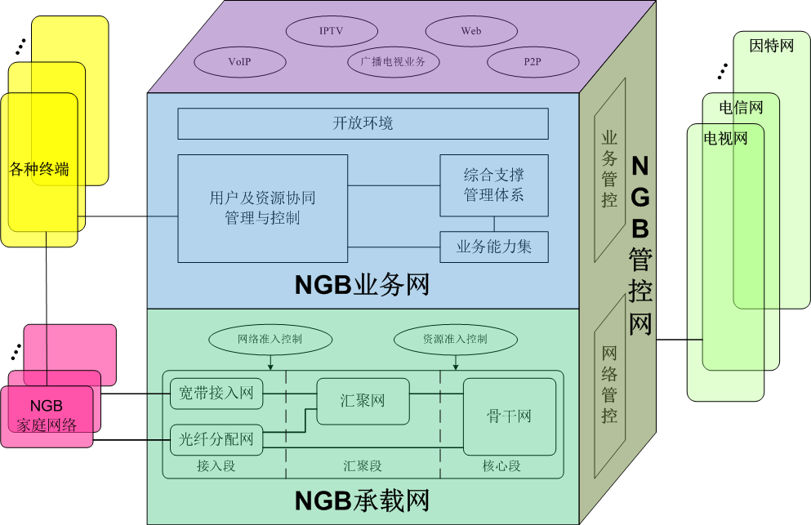
1. 网络特征
双向交互、组播、推送播存和广播四种工作模式
模拟与数字业务混合传输
基于优化的IP分组承载
有线无线混合形态的智慧家庭网络

Slide 27
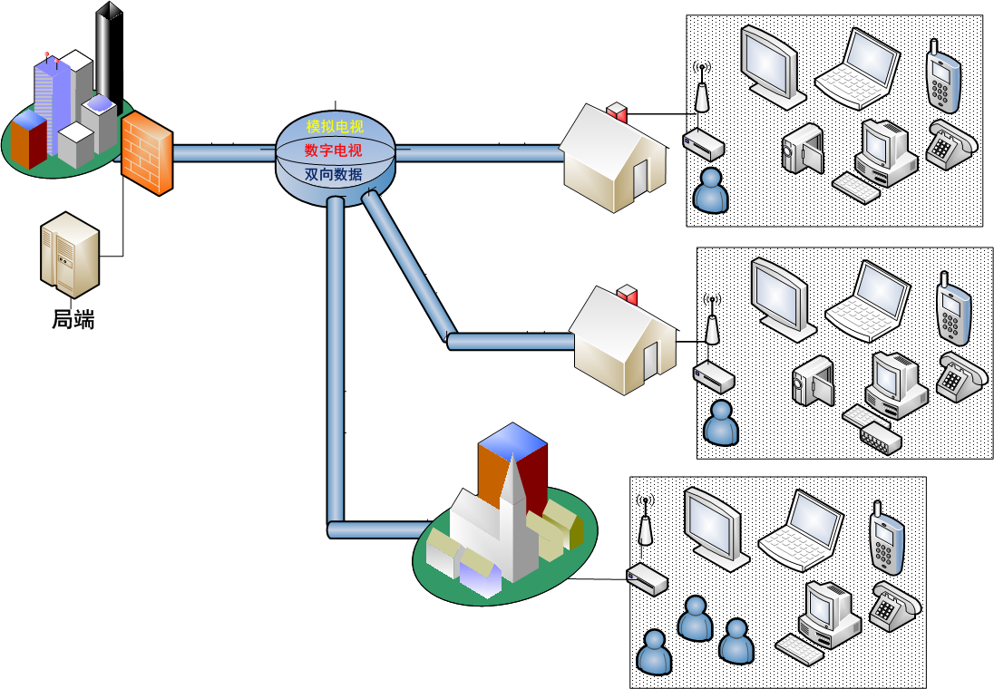
接入网特征
“光进铜退”，采用光纤加同轴电缆的树形拓扑结构
研究和发展自主知识产权的CPON技术（中国PON）
研究和发展自主知识产权HINOC技术，单用户接入速率可扩展到100Mbps
新型宽带无线接入为传输主体连接人和物，支持融合式家庭基站部署

Slide 28
2. 业务特征
开放式业务体系，网络对业务透明
支持跨域服务、分级管理、统一结算
全网用户标定与用户授权
通过专用接口与ACR协同联动，实现对用户接口和用户业务的管理与控制

Slide 29
3. 管控特征
具有独立运行的管控平面，在统一的运营框架下，支持开放业务运营环境下的内容和业务的属地化运营和管理，确保业务内容的安全可信和网络的可管可控可靠
管控体系涵盖网络管理、内容监管、综合业务控制、用户安全控制等方面
管控系统具有很强的智能性，能针对网络运行环境的变化，自动调整网络的承载能力、服务能力与方式

Slide 30
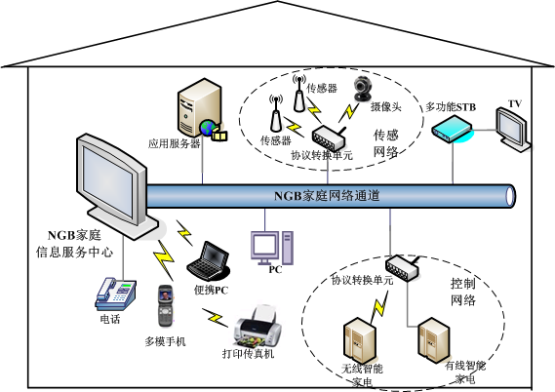
4. 终端特征
新型智慧家庭网络中心
支持有线和无线融合，构建家庭信息与物联网络
支持多模接入方式及3D视频
采用透明计算技术，确保应用的开放性和使用的安全性
支持“智慧家庭”的NGB家庭网络

Slide 31
提纲
全国一张广播电视网
两大自主创新技术
三步走发展战略
四方面基本特征
五项重点任务
六大标志性成果
保障措施和机制创新

Slide 32
五项重点任务
产业政策研究与建议
总体规划研究和制定
标准体系研究与制定
关键设备和系统研制与产业化
示范网络建设与推广

Slide 33
1. 产业政策的研究与建议
提出符合我国国情的产业发展建议
贯彻落实国家有关电子信息产业和文化产业的发展规划和《国务院关于印发推进三网融合总体方案的通知》（国发【2010】5号文）要求，结合我国的实际情况和广播电视行业的特点，研究三网融合环境下NGB产业发展政策。
制定政策措施，鼓励和引导相关产业
制定进一步鼓励NGB服务运营业、内容产业和设备制造业发展的政策措施，鼓励新技术的应用，鼓励规模化运营，引导相关产业调整产业结构，促进现代服务业的发展。

Slide 34
2. 总体规划的研究和制定
按照科技部与国家广电总局签署的《国家高性能宽带信息网暨中国下一代广播电视网自主创新合作协议书》要求，结合广播电视行业的发展需求和实际，制定NGB示范网技术方案、NGB示范网实施方案、NGB总体技术方案、NGB总体实施计划和NGB整体建设计划。

Slide 35
3. 标准体系的研究与制定
根据NGB总体技术方案，研究建立NGB标准体系，对NGB的网络架构、业务体系、监管与安全体系、运营支撑等等核心框架与系统、关键技术和设备进行规范，保证网络互通、业务开放、内容安全、运营简便和监管有效。
NGB标准体系包含网络平面、业务平面、管控平面、用户终端、运营服务等五个方面的系列标准。

Slide 36
NGB关键技术研究
网络
层面
有线无线结合、天地一体的网络架构研究
基于优化IP协议的NGB网络协议集
业务
层面
业务与运营平台支撑技术，包括中间件技术、云计算技术等
海量音视频内容存储、管理与发布等技术
管控
层面
从业务提供方到最终用户的全链路的管控体系
终端
层面
基于光线、同轴、无线等介质的网络接入技术
高清音视频和3D视频编解码技术
业务与内容监管、业务与内容保护、信息安全、数字版权等关键技术
保证NGB业务的开放性和互通性的关键技术
支持“智慧家庭”的NGB家庭网络关键技术

Slide 37
4. NGB示范网络的建设与推广
示范网络建设是克服成熟度壁垒的必然途径，第一阶段将全国主要城市建设成NGB城域示范网，形成1000万用户的示范规模
业务方面，重点试点示范高清视频业务、网络娱乐业务、信息类业务、基于智慧家庭网络的业务、IP电话、即时通信等三网融合业务，建立全国性的数字媒体内容和试点示范业务集成交换平台
在网络方面，构建NGB网络，展示对三网融合的全媒体业务的支持承载以及对监管机制的支撑和与运营手段的联动
在监管方面，试点示范对NGB各类业务和内容、网络状况、系统设备和用户的监管

Slide 38
5. 关键设备和系统的产业化
推动NGB创新成果的产业化，包括成套网络设备、业务平台系统、智慧家庭网络等
建立和完善NGB应用创新机制：
组建NGB相关的技术联盟和产业联盟
构建NGB技术服务平台
结合示范网建设，促进技术、应用、生产的快速结合
把NGB设备和终端制造业培养成为未来国家战略性新兴产业，建立NGB产业集群，使NGB产业成为国家经济的重要组成部分

Slide 39
提纲
全国一张广播电视网
两大自主创新技术
三步走发展战略
四方面基本特征
五项重点任务
六大标志性成果
保障措施和机制创新

Slide 40

预期标志性成果
1
丰富的业务形态
自主创新的网络架构
自主创新的NGB开放业务
综合的网络、业务与内容管控技术
遵循“两个结合” 思想的内容安全实现
支持“智慧家庭”的NGB家庭网络
2
3
4
5
6

Slide 41
预期效果
信
以智慧家庭信息网关和新型电视机为中心的家庭信息化
息
以宽带有线网络为基础的国家信息化
化
作为NGB网络家庭服务中心的新型电视机产业
业
产
化
以家庭为主要服务对象的现代信息服务业
支撑自主创新网络体制的设备产业
NGB相关的核心芯片、系统软件产业

Slide 42
提纲
全国一张广播电视网
两大自主创新技术
三步走发展战略
四方面基本特征
五项重点任务
六大标志性成果
保障措施和机制创新

Slide 43
保障措施和机制创新
保障措施
组织保障
创新体系建设
创新联盟
经费概算与筹措
经费概算
平台建设
战略性新兴产业群
产业政策
市场机制
筹措方法

Slide 44

1. 组织保障
落实国务院9号文精神，组建NGB工程建设指挥部：由广电总局领导任总指挥，成员由总局相关部门和省厅领导组成。指挥部下设办公室作为指挥部的常设执行机构
强力推进全国“一张网”的进程，组建国家级有线电视网络公司，尽快争取到第四张网的运营执照，以凝聚社会各界的力量
落实《合作协议》，建立部局协同工作机制，发挥科技支撑作用：成立自主创新建设下一代广播电视网行动计划领导小组，组建下一代广播电视网总体专家委员会。

Slide 45
产业政策和市场机制
拓宽融资渠道
加快整合重组
提升产业水平
加大财税支持力度
完善产业政策

Slide 46
2. 创新体系建设
标准研究，设备开发，网络建设，技术推动，市场推广，产业引领
创新环境，资源共享，公共服务，测试评估
现代服务业，设备制造业，消费电子，软件，核心器件
创新联盟
服务平台
战略性新兴产业群
创
新
体
系

Slide 47
3. 经费概算与筹措
按NGB在10年内实现2亿用户规模的目标计算，网络建设、业务平台和系统建设费用每户平均1000元，NGB的网络建设的总投资将需要2000亿元。
集成863计划、科技支撑计划、科技平台计划等，加强核心技术研究、重大设备工程化、应用技术开发和试验平台的建设
加强与现有国家科技重大专项的衔接，设立三网融合国家科技专项，实现发展战略性新兴产业的目标
积极探索新的管理模式、运营模式和投融资模式，集合中央、地方、企业和社会资源

Slide 48
谢 谢！

